Slide 1
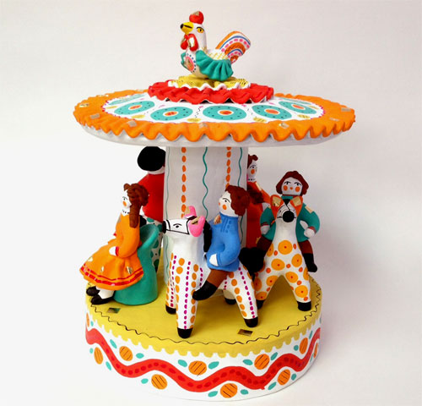
Дымковская игрушка

Slide 2
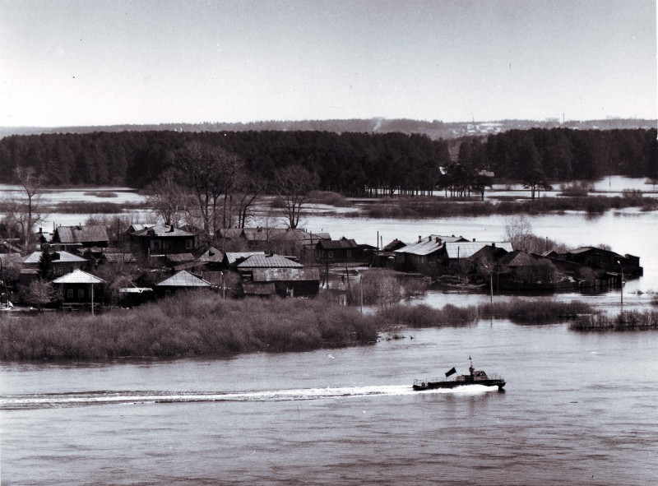
На низком берегу реки Вятки расположилась слобода Дымково. А на высоком правом - город Киров. Если посмотреть с высокого берега ранним утром, когда топятся печки и дым стелется к земле, то можно едва разглядеть низенькие приземистые домики мастериц, утопающие в дымке. Отсюда и пошло название «Дымково», а следовательно и игрушка – дымковская.

Slide 3
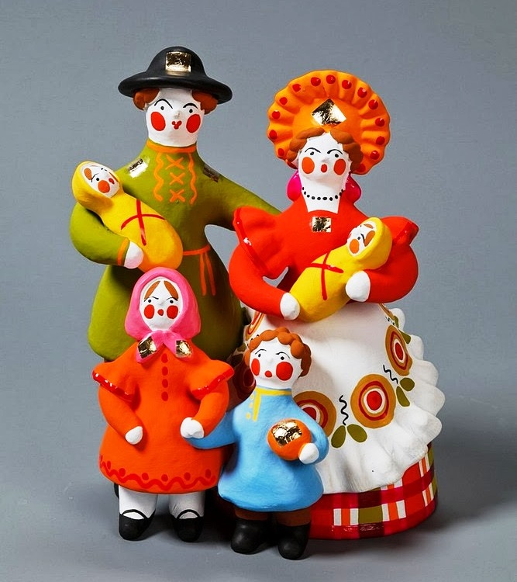
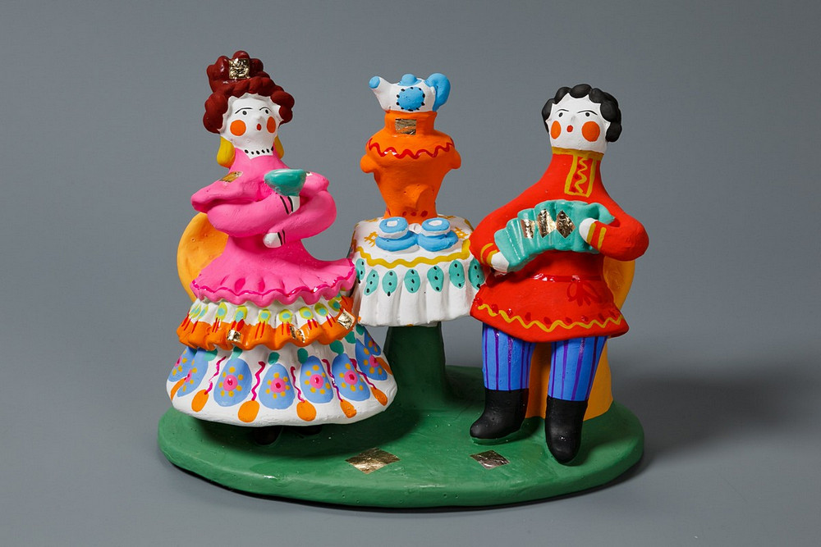
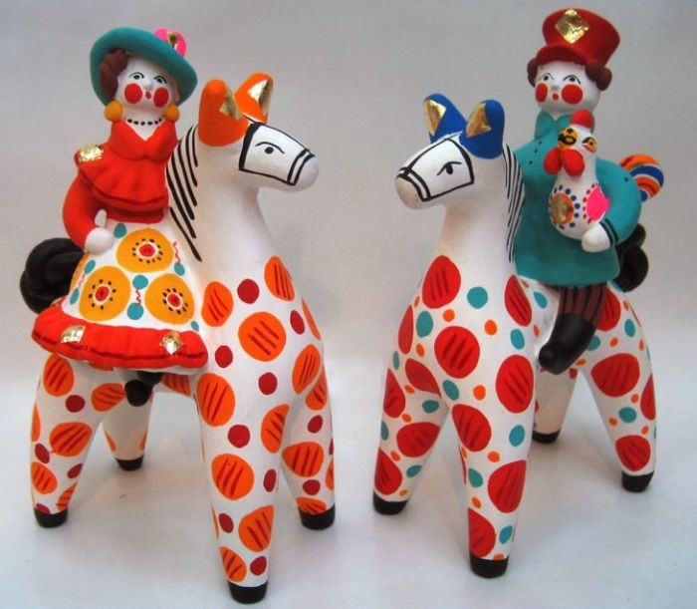
Чем знаменито Дымково?
Игрушкою своей!
В ней нету цвету дымного,
Что серости серей.
В ней что-то есть от радуги
От капелек росы
В ней что-то есть от радости,
Гремящей, как басы!

Slide 4
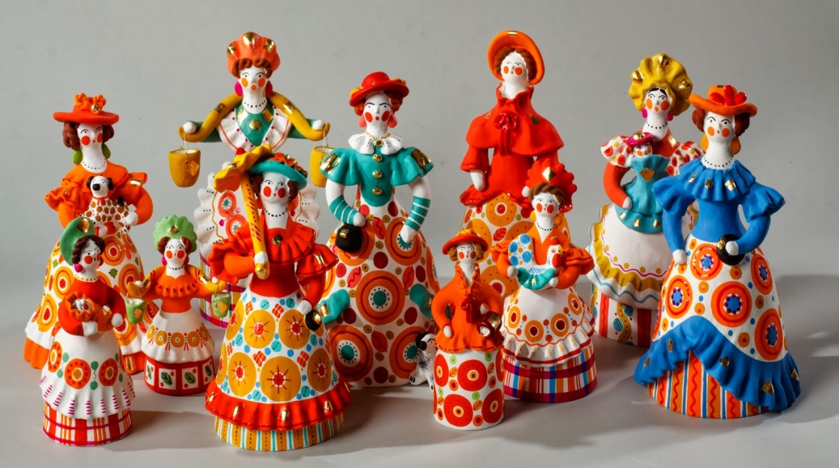
И жили в этой слободе мастерицы, которые своими руками из глины делали волшебство – веселые расписные игрушки.

Slide 5
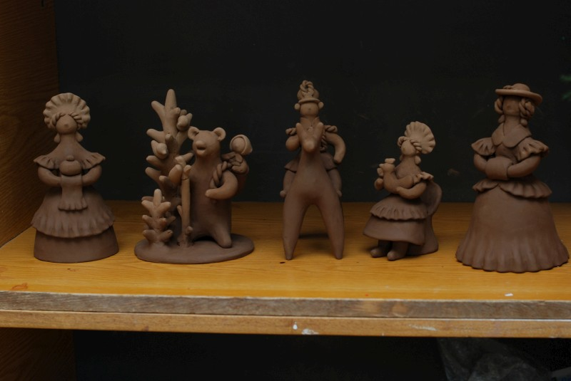
Затем фигурку надо высушить
Берет мастер мягкий кусок глины и начинает лепить из нее фигурку

Slide 6
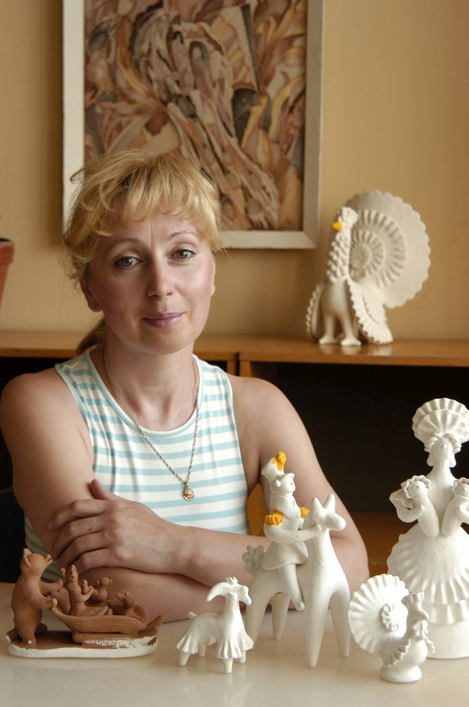
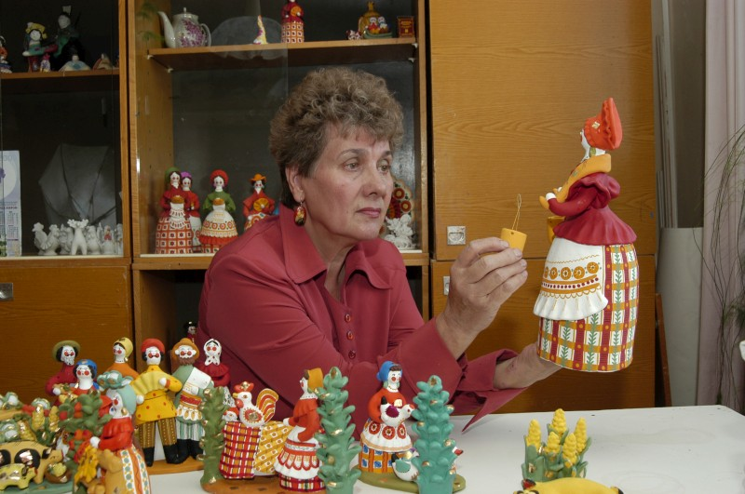
Затем отправить в печь - обжигать
После обжига фигурку покрывают мелом
И только потом расписывают яркими красками

Slide 7
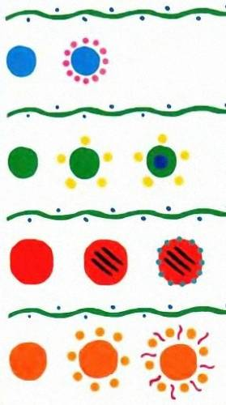
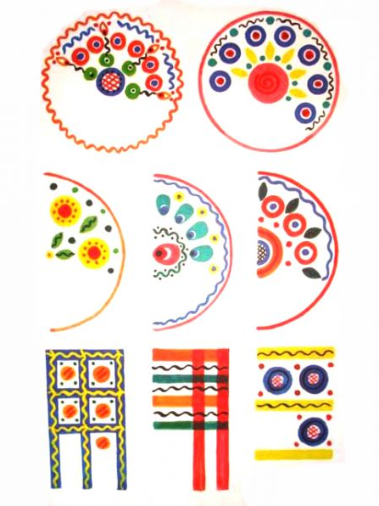
А узоры очень простые : круги, точки, волнистые и прямые линии, клетка.
Все цвета - яркие.

Slide 8
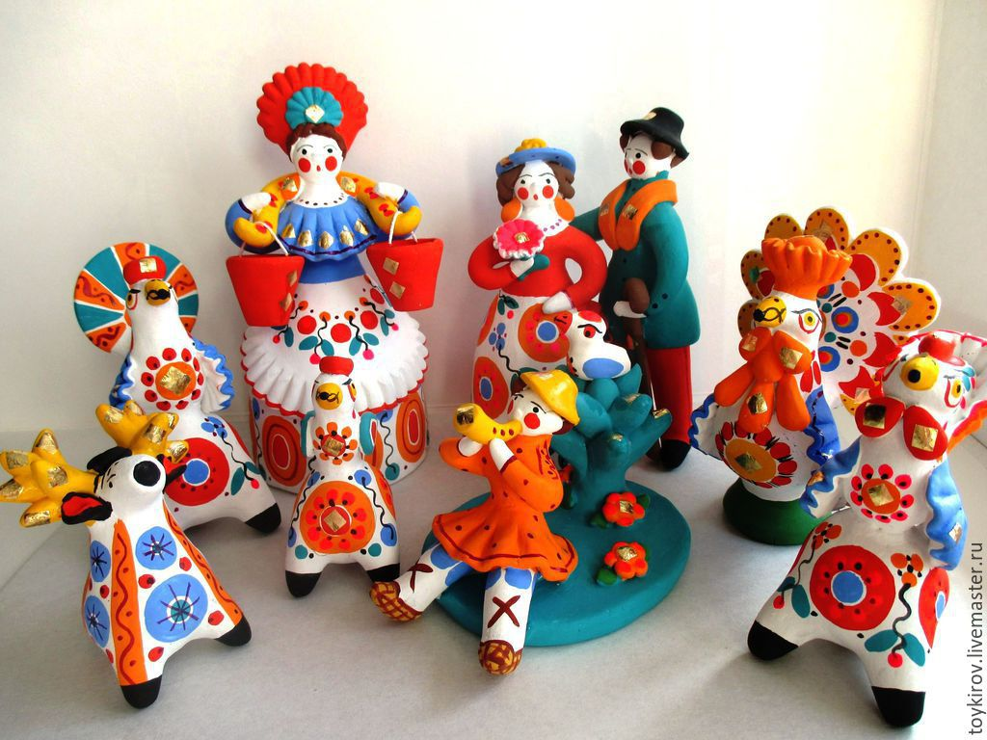
Вот такие красочные игрушки выходят из рук мастериц

Slide 9
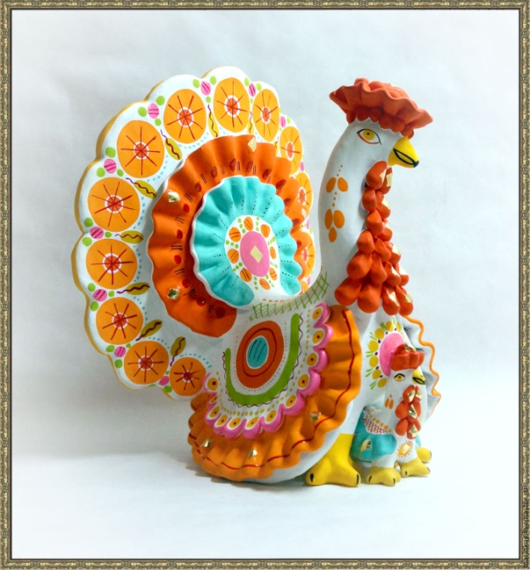
Индюк
Вот индюк нарядный
Весь такой он складный.
У большого индюка
Все расписаны бока.
Посмотрите – пышный хвост
У него совсем не прост!
Точно солнечный цветок,
И высокий гребешок.

Slide 10
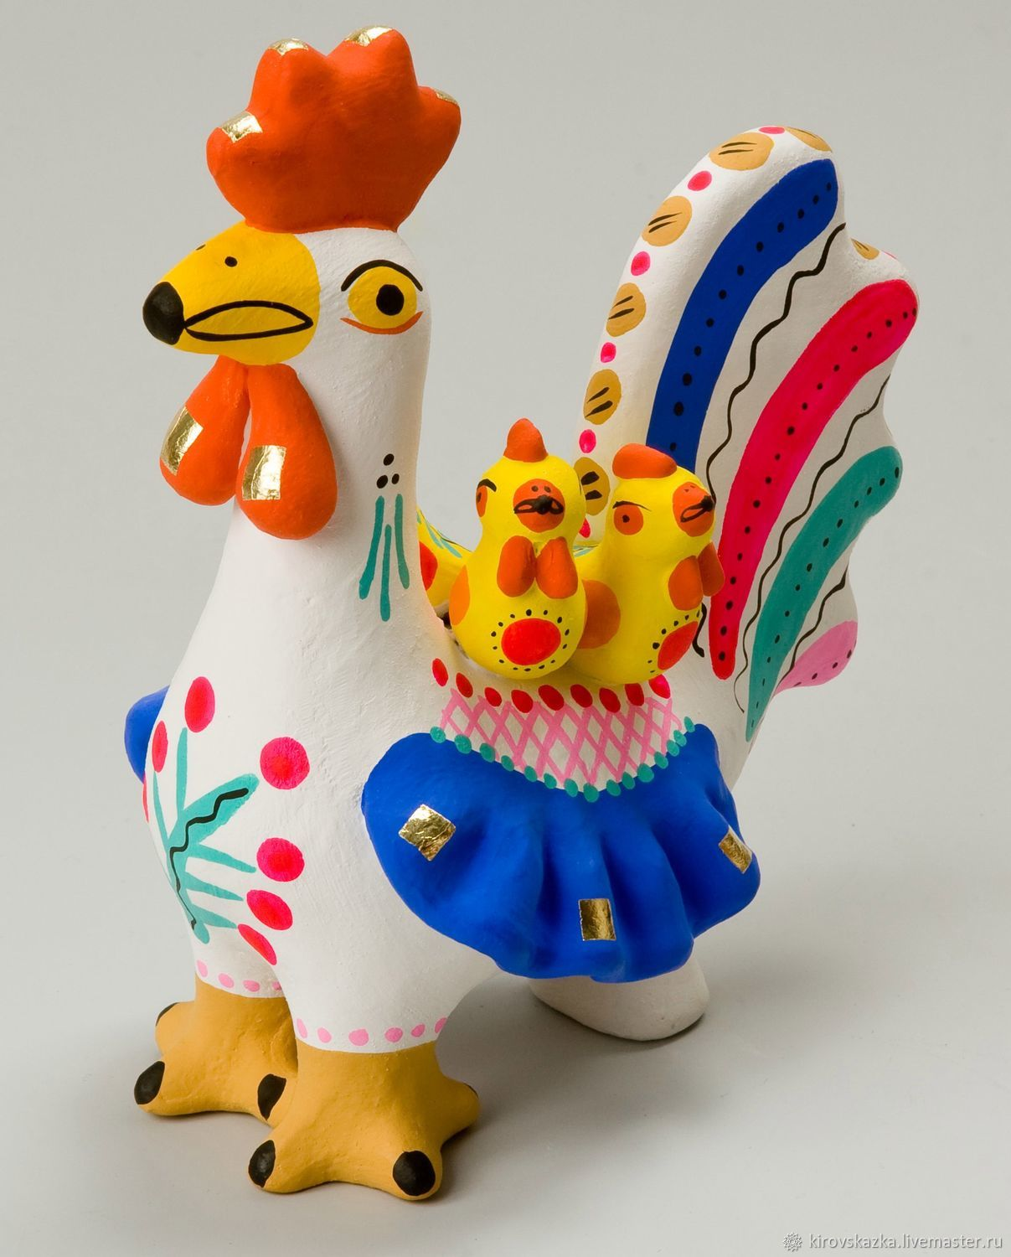
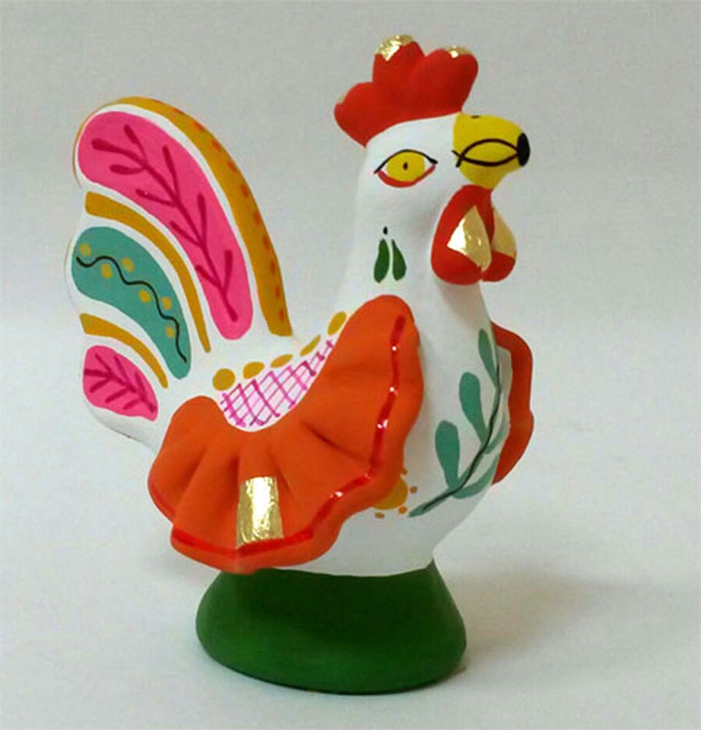
Петушки
Петушок, петушок, Золотой гребешок. Ты подай голосок Через тёмный лесок. Через лес, через реку Прокричи: «Ку-ка-ре-ку!»

